Slide 1
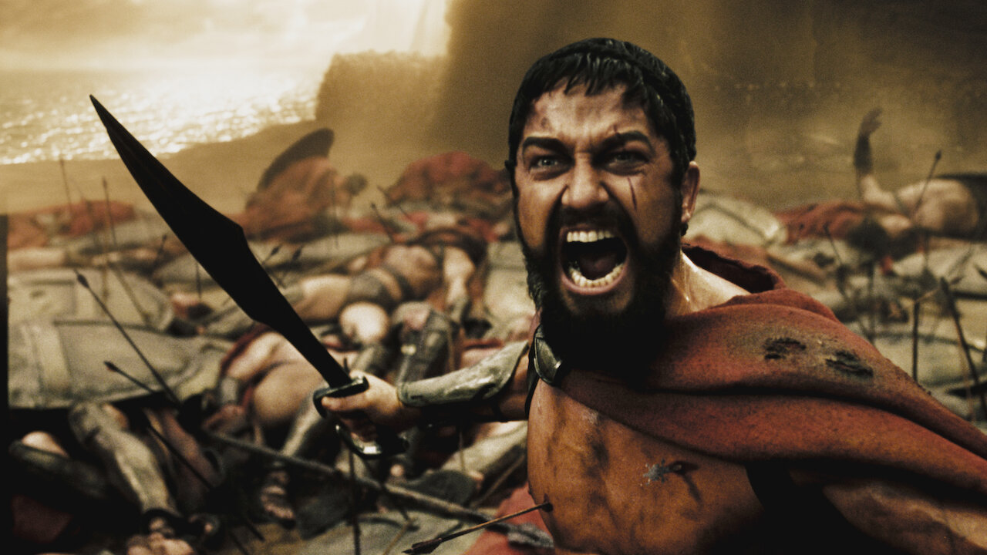
Wanderer, kommst du nach Spa…
Heinrich Böll
Quin Barnard
den 16. der 2.

Slide 2

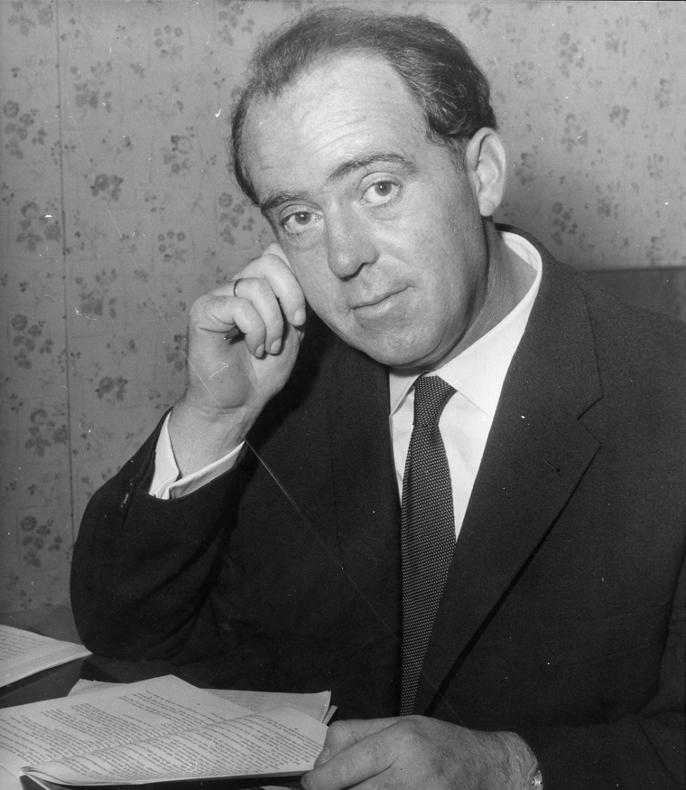
Wer war Böll?
17. Dezember 1917, Köln
Germanistik & Klassische Philologie
1967 Georg Büchner Preis, 1972 Nobelpreis für Literatur
Was war seine Meinungen über:
den Staat?
die Gesellschaft?
die NSDAP?

Slide 3
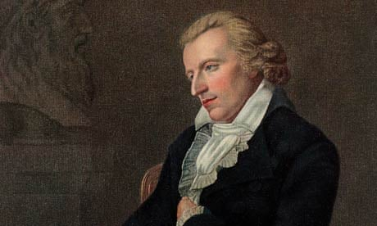
Wanderer, kommst du nach Spa…

Slide 4
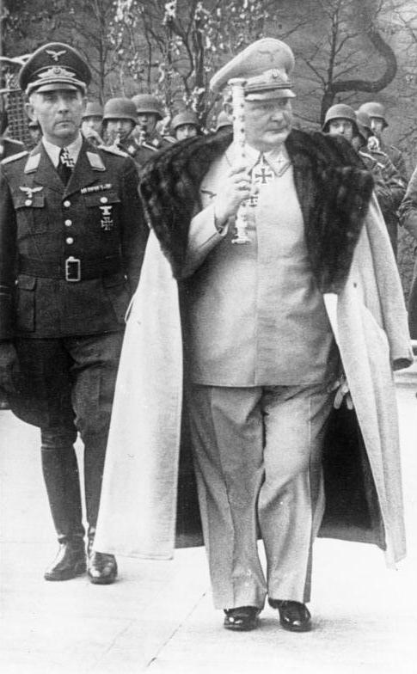

„…den blutrünstigen Gecken, der es fertigbrachte, sich innerhalb einer Stunde in drei verschiedenen Uniformen zu präsentieren…“

Slide 5
Quellen
Balzer, Bernd: Humanität als ästhetisches Prinzip – Die Romane Heinrich Bölls. In: Beth, Hanno (Hg.): Heinrich Böll. Eine Einführung in das Gesamtwerk in Einzelinterpretationen, 2. Überarbeitete und erweiterte Auflage. Königstein 1980, S. 41-67.
Böll, Heinrich. Der Schriftsteller Heinrich Böll. Ein Biographisch-Bibliographischer Abriss. Köln 1960, S. 24-26.
Böll, Heinrich: Wanderer, kommst du nach Spa… In: Balzer, Bernd (Hg.): Heinrich Böll Werke. Romane und Erzählungen I. Köln 1977, S. 194-202.
Glaser, Hermann: Bölls Aufsätze, Kritiken, Reden – Schnappschußprosa mit Überblende. In: Beth, Hanno (Hg.): Heinrich Böll. Eine Einführung in das Gesamtwerk in Einzelinterpretationen, 2. Überarbeitete und erweiterte Auflage. Königstein 1980, S. 149-161.

